Slide 1
MANIFESTAZIONI della regalità
Oriente e Occidente a confronto

Slide 2
Funerali e Incoronazione:
«Il re è morto. Viva il re!»
In occidente il re viene consacrato e incoronato solo dopo le esequie del defunto sovrano e spesso dopo la conclusione del lutto stretto imposto alla corte.
Il funerale del defunto re è la prima occasione solenne alla quale partecipa il nuovo re, non ancora incoronato, ma presente come semplice devoto penitente, senza le insegne del potere che assumerà più tardi.

Slide 3
Incoronazione e Funerali
Diversamente, nel mondo ottomano le esequie del Sultano iniziano solo dopo che sono avvenuti i due riti fondativi dell’avvento del nuovo sovrano:
Il djulous (la solenne cavalcata attorno al palazzo conclusa con l’atto di sedersi sul trono con le insegne del potere: il turbante di Omar e il mantello di Maometto)
La bey’at (l’atto di sottomissione compiuto dai dignitari di corte di fronte al nuovo sovrano)

Slide 4
La morte del re
La morte del re è sempre un evento traumatico (a volte annunciato da eventi soprannaturali), preceduto spesso da una malattia o da una lunga fase di debilitazione (fisica o psichica) che va tenuta il più possibile celata agli occhi dei sudditi.
La morte violenta del re può avvenire in battaglia; oppure essere accidentale (caduta, torneo); più grave se avviene in seguito ad attentato (omicidio, congiura).

Slide 5
La deposizione del re
Se in occidente la deposizione del re avviene in rarissimi casi e solo in seguito ad eventi rivoluzionari (Carlo I d’Inghilterra nel 1649 e Luigi XVI di Francia nel 1793), nel mondo ottomano le deposizioni dei sultani sono più frequenti e seguono in genere rivolte di palazzo.

Slide 6
La successione (incerta) al trono: l’elezione
Nelle monarchie elettive (Polonia, Impero, Stato della Chiesa) dopo la morte del re si procede all’elezione del nuovo sovrano.
Ad eleggere il nuovo sovrano sono i supremi organi di rappresentanza dell’aristocrazia (Dieta Polacca, Dieta imperiale, Conclave dei cardinali).

Slide 7
La successione naturale al trono: la primogenitura
Nelle monarchie ereditarie la successione al trono avviene per via dinastica (biologica), assegnando il trono al figlio primogenito del sovrano defunto; o in alternativa al consanguineo maschio di più stretto grado (fratello, nipote).
Solo in pochissimi casi (Inghilterra, Russia, Austria dopo la «prammatica sanzione») è ammessa la successione femminile

Slide 8
La successione al trono: designazione e sandjak
Nel mondo ottomano non esiste «diritto di primogenitura», ma tutti i figli del sultano possono essere potenzialmente designati successori al trono.
O il sultano morente designa il proprio successore; o viene praticato il sandjak, ossia una competizione cruenta fra i pretendenti (per lo più fratelli figli di diverse madri) volta a decidere che salirà sul trono.

Slide 9
La successione al trono: il fratricidio
Solo nella monarchia ottomana alla morte del sultano si procede all’eliminazione fisica di tutti i pretendenti, salvo il successore designato dal defunto sovrano (che non corrisponde necessariamente al figlio primogenito) il quale è chiamato a regnare senza rivali.
In assegna di designazione prevale il successore che riesce per primo ad eliminare fisicamente tutti gli avversari.

Slide 10
La morte del Sultano e il fratricidio
Dopo la morte del Sultano tutti i suoi fratelli ed in figli (ad esclusione del primogenito) devono essere uccisi per evitare conflitti di successione e complotti contro il nuovo sovrano.
Il fratricidio dinastico si pratica sistematicamente a partire dal 1389 quando, morto Murad I Gazi nella battaglia di Kossovo Polje, gli succede il figlio Beyazit I Yildirim, il Fulmine (1389-1402), il quale fa uccidere tutti i fratelli per non avere rivali («La morte di un principe non è nulla rispetto alla sicurezza dell’Impero»). Da quel momento alla morte del Sultano quello fra i suoi figli che assume per primo il potere fa strangolare i fratelli per non avere rivali e concorrenti.
Le successioni più cruente si hanno alla fine del Cinquecento con Murad III (1574) che sopprime i suoi cinque fratelli e con Maometto III (1595) che sopprime diciannove principi.
Successivamente l’eliminazione fisica si trasforma in eliminazione politica con la reclusione dei fratelli e dei figli nella parte più nascosta e proibita del serraglio (enderùn), dove sopravvivono, a volte per decenni, murati vivi.

Slide 11
La corte di Istambul
Il Sultano è un re invisibile, accessibile solo occasionalmente agli ambasciatori che si rivolgono a lui senza ricevere risposta.
Può presiedere il diwan nascosto dietro una grata ed intervenire solo con segnali di assenso o dissenso.
L’unico luogo di piacere del Sultano è l’Harem, mentre la vera corte è quella del Gran Vizir che governa lo Stato (ma che è uno schiavo del Sultano).

Slide 12
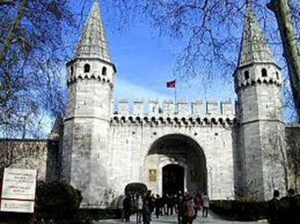
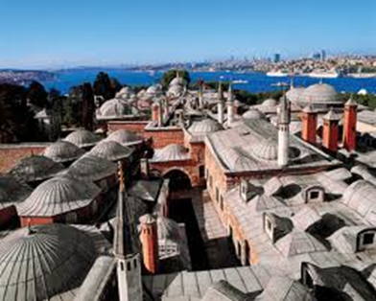
Il palazzo di Topkapi
Le cupole del palazzo
La Sublime Porta

Slide 13
Il palazzo
Il palazzo non è concepito in forma unitaria secondo un disegno predeterminato, ma è costituito da un insieme di padiglioni disposti come un accampamento e intervallati da cortili.
Il primo cortile è dedicato agli affari del palazzo e della città. Qui si pagano gli stipendi, si celebrano i matrimoni, le circoncisioni e le nascite degli ottomani; vengono ricevuti gli ambasciatori, vengono esposte le teste dei traditori.
Il secondo cortile, ornato da un giardino e popolato di gazzelle, è dedicato agli affari di Stato ed è circondato dagli archivi e dalla sala del Diwan (governo dei vizir) i cui lavori possono essere sorvegliati dal Sultano attraverso una grata.
Il terzo cortile è riservato al Sultano, è dominato dal silenzio e di qui si accede agli appartamenti imperiali e all’Harem.

Slide 14
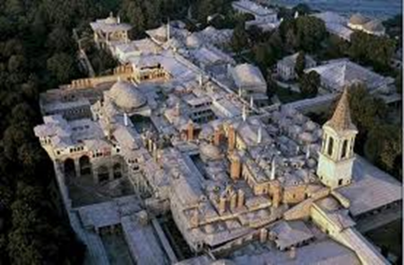
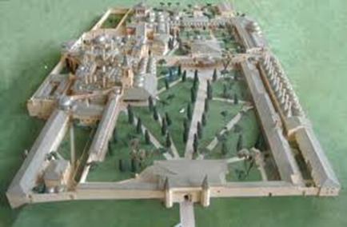
Topkapi: un palazzo-accampamento

Slide 15
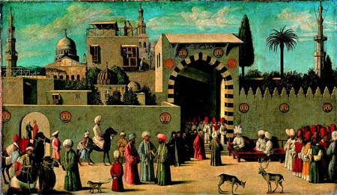
Gentile Bellini, Ambasceria veneziana (1511)

Slide 16
Statue viventi
I visitatori che attendono di essere ricevuti dal Sultano si accorgono con stupore che lungo i corridoi, immobili e muti come statue, sono presenti decine di servi.
Un colpo di tosse o uno starnuto possono costare la vita al servo che rompe l’immobilità.

Slide 17
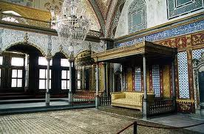
La sala del trono e il divano

Slide 18
Un regno senza regine
Nel mondo ottomano non esiste la figura della regina in quanto il Sultano può avere quante mogli o concubine desidera. La moglie in carica è l’ultima donna scelta dal Sultano, ma più importante di lei è la madre del successore al trono designato.
La donna non ha alcun potere al di fuori dell’Harem che è dominato dalla valide: la madre del Sultano in carica, che governa sulle mogli e le concubine di suo figlio.
L’Harem è accessibile solo al Sultano e agli eunuchi (bianchi e neri), i custodi castrati dell’Harem e della biblioteca.

Slide 19
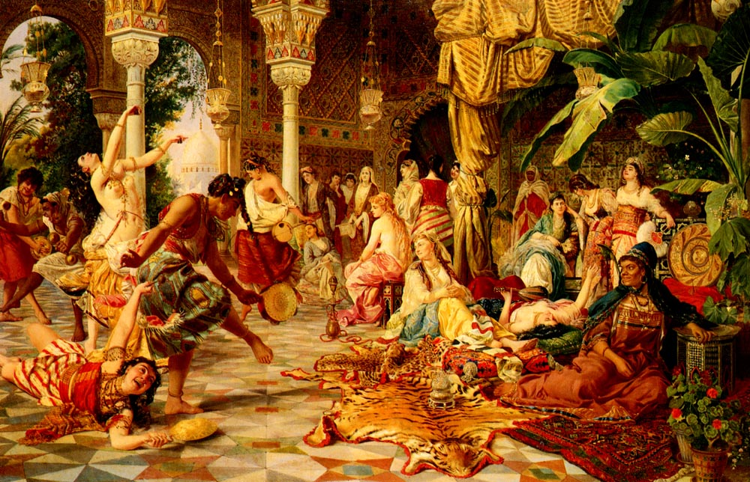
L’Harem nella raffigurazione occidentale

Slide 20
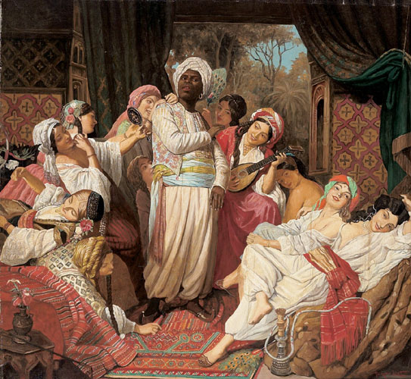
Donne nell’Harem con eunuco nero

Slide 21
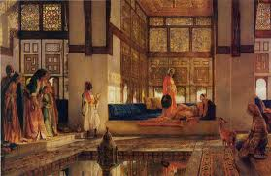
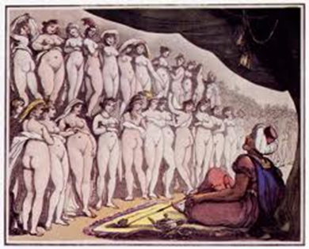
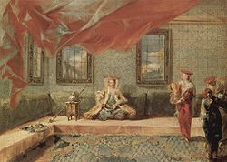
L’Harem

Slide 22
Cultura di corte
La cultura di corte ottomana è profondamente religiosa, ma è anche una cultura del piacere, dell’amore, del sesso e del vino; una cultura laica ereditata dall’antica Persia e fatta propria dai turchi.
La poesia e la musica hanno un ruolo centrale, molto meno la pittura (per l’Islam è vietato riprodurre figure umane), mentre ha un grande valore l’architettura.

Slide 23
Il Serraglio come luogo segreto e silenzioso
Il Sultano è pressochè inaccessibile all’interno del Serraglio, dove vive accanto alle concubine dell’Harem, ma separato dai suoi dignitari e ministri (vizir).
All’appartamento del Sultano hanno accesso solo lui stesso, le sue donne, la servitù, i paggi, gli eunuchi e i muti. I servi più fidati sono muti, scelti perché non disturbino il signore e non portino all’esterno notizie sulla vita segreta del Serraglio.
Nel Serraglio domina il silenzio, interrotto a tratti dalla musica. Nella vita quotidiana nessuno può rivolgere la parola al Sultano.

Slide 24
Un sovrano inaccessibile
Solo il Gran Vizir ha accesso al Sultano, con cui tiene udienza quotidiana; tutti gli altri ministri si presentano solo se convocati e per lo più comunicano tramite il Gran Vizir.
Gli ambasciatori stranieri in udienza dal Sultano sono sorretti da due paggi e tenuti sollevati per le ascelle fino al trono (per impedir loro di cadere a terra svenuti per l’emozione), si rivolgono al Sultano consegnando i loro dispacci cui il Sultano non deve rispondere a voce se non tramite il Vizir.

